Slide 1
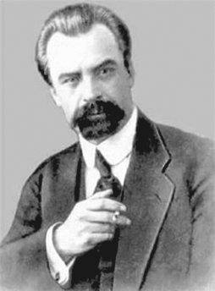
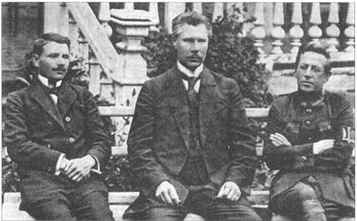
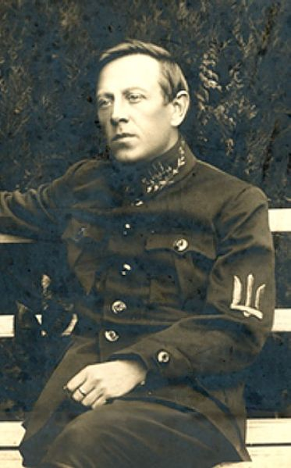
Директорія УНР
Володимир Кирилович Винниченко (14 грудня 1918 року — 13 лютого 1919 року)
Симон Васильович Петлюра (13 лютого 1919 року — 10 листопада 1920 року)

Slide 2
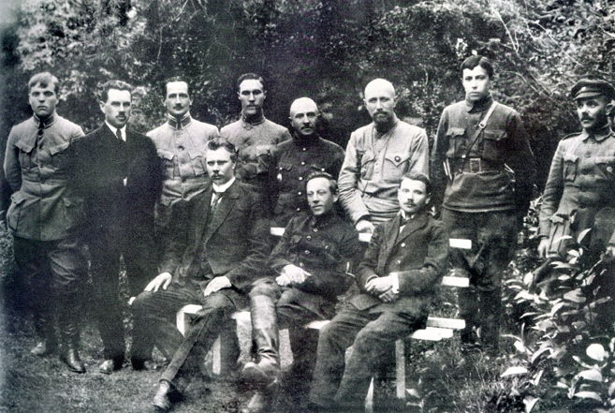
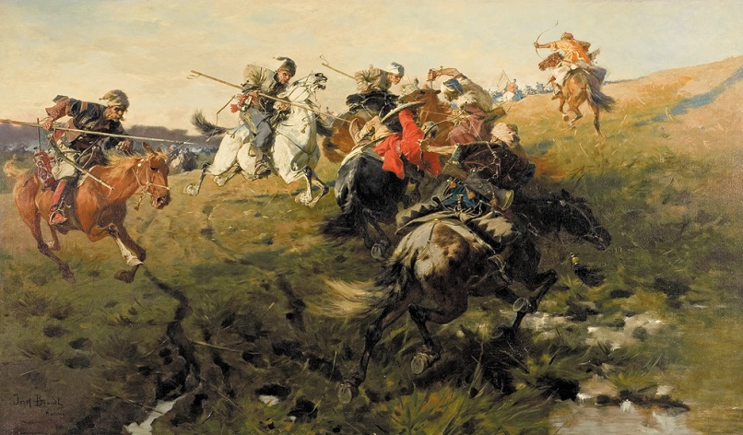
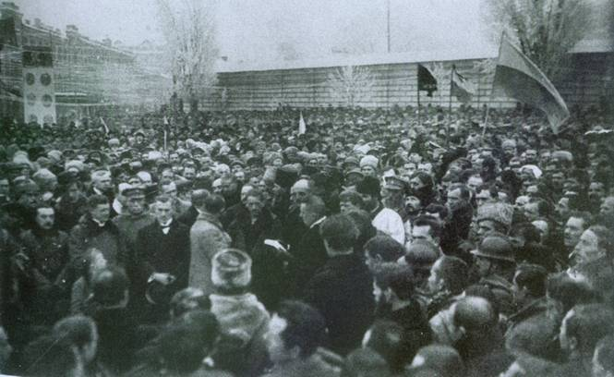
Хронологія подій

Slide 3
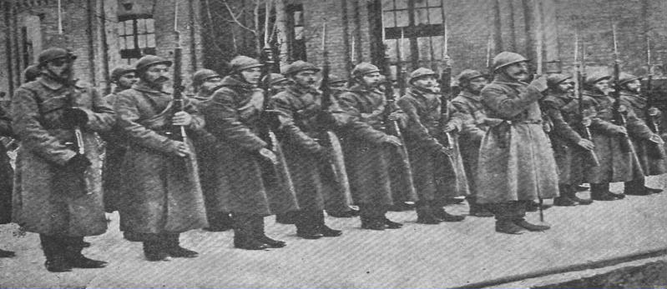
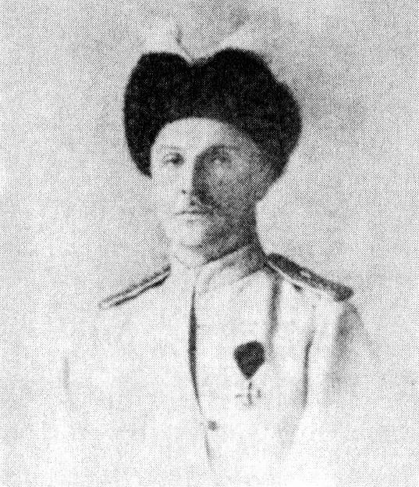
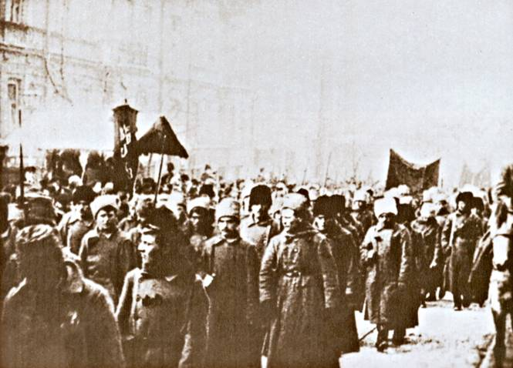
Хронологія подій

Slide 4
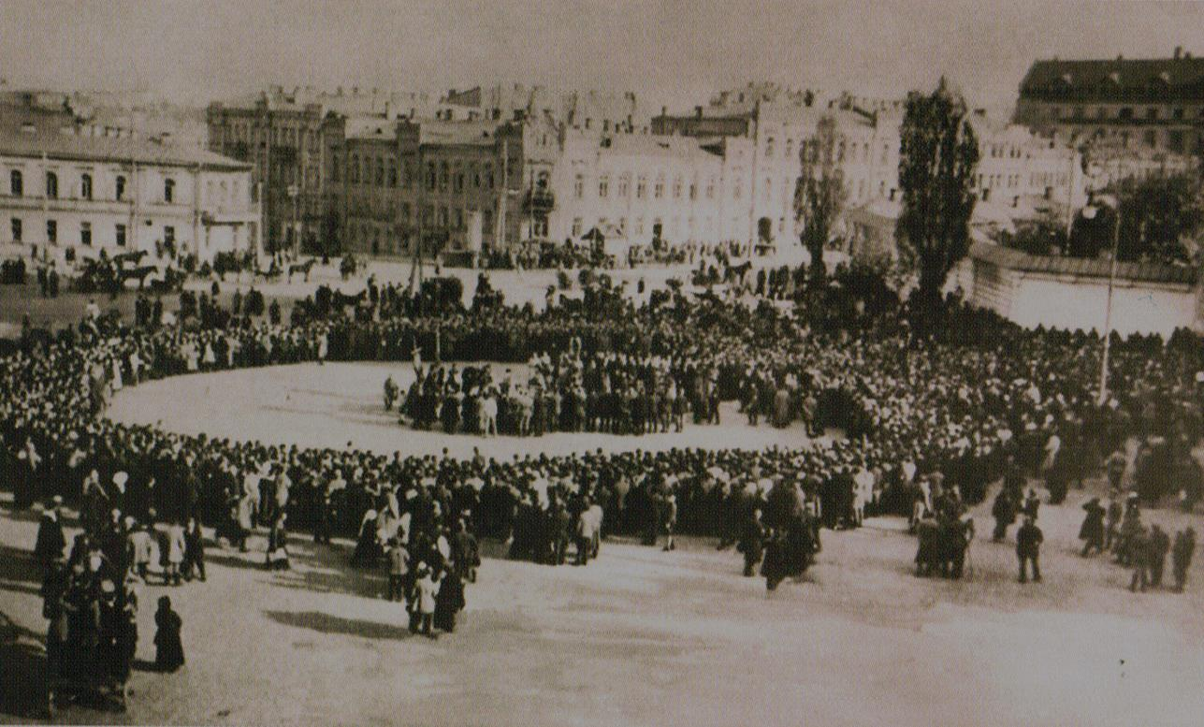
Політика Директорії
Прийнята постанова про звільнення всіх призначених при гетьмані чиновників. Частину з них притягнули до судової відповідальності.
Вилучення землі в поміщиків без викупу; розподіл землі між селянами.
Проголошення заходів по відновленню промисловості.

Slide 5
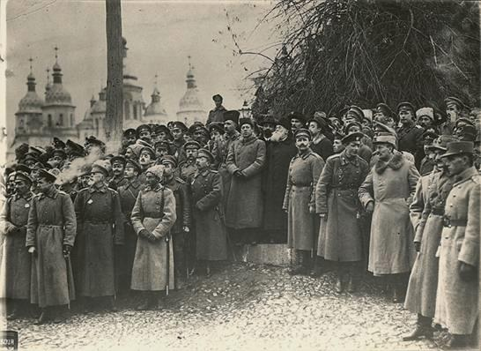
Політика Директорії
Введення робочого контролю на підприємствах.
Вживання заходів з надання допомоги безробітним і іншим категоріям нужденних.
Уряд мав намір позбавити промислову і аграрну буржуазію виборних прав та планував установити національний варіант радянської влади.

Slide 6
